Slide 1

变量
周磊

Slide 2

C语言
实型常量
输出常量
知识回顾 新课导入 目标及重难点 新授 总结与合作探究 作业 限时检测

Slide 3

C语言
知识回顾 新课导入 目标及重难点 新授 总结与合作探究 作业 限时检测

Slide 4
C语言
变量
目标：
知识回顾 新课导入 目标及重难点 新授 总结与合作探究 作业 限时检测

Slide 5
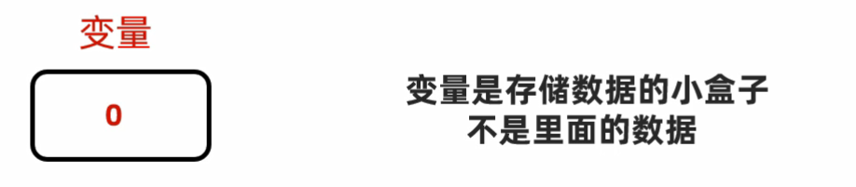
C语言
一、变量
知识回顾 新课导入 目标及重难点 新授 总结与合作探究 作业 限时检测

Slide 6
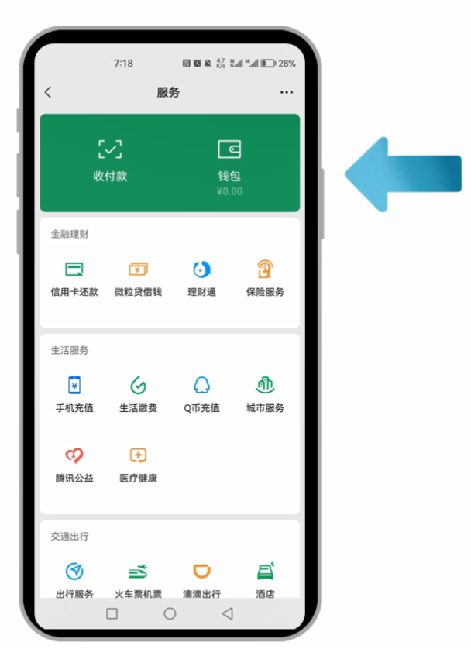
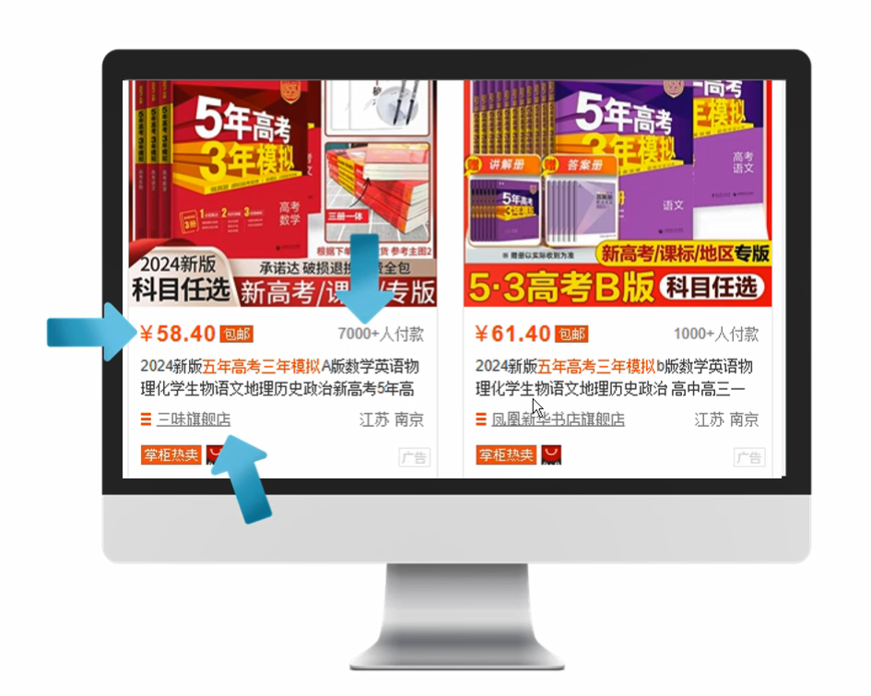
C语言
一、变量
知识回顾 新课导入 目标及重难点 新授 总结与合作探究 作业 限时检测

Slide 7
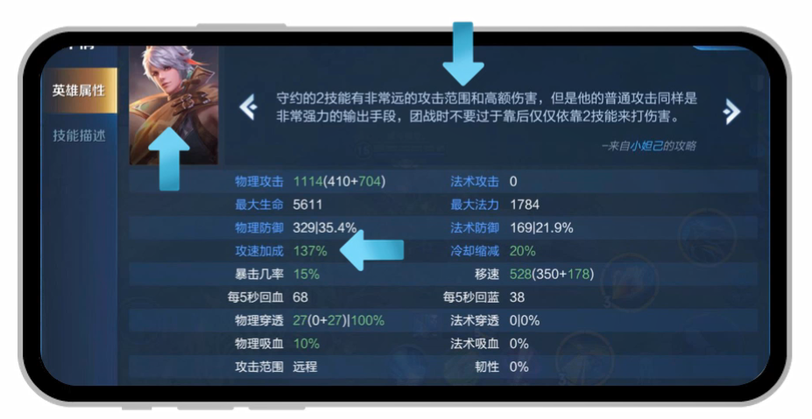
C语言
一、变量
变量
经常需要改变的数据
知识回顾 新课导入 目标及重难点 新授 总结与合作探究 作业 限时检测

Slide 8
C语言
int
数据类型
a
二、变量的定义格式
数据类型 变量名 ;
8
小数
1
整数
int a ;
数据类型：为盒子中存储的数据，加入类型【限制】，整数？小数？……
变量名：为盒子起的名字
分号：表示语句的结束
知识回顾 新课导入 目标及重难点 新授 总结与合作探究 作业 限时检测

Slide 9
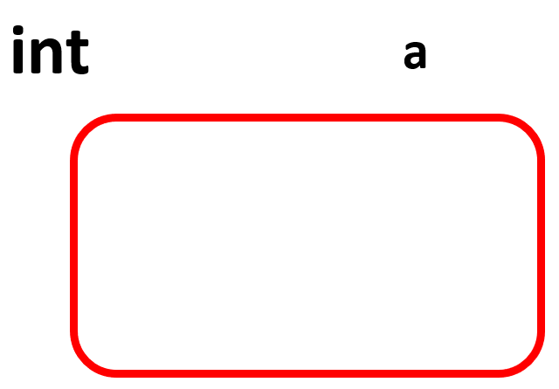
C语言
三、变量的使用
20
10
1、赋值/修改值
a = 10 ;
a = 20 ;
知识回顾 新课导入 目标及重难点 新授 总结与合作探究 作业 限时检测

Slide 10
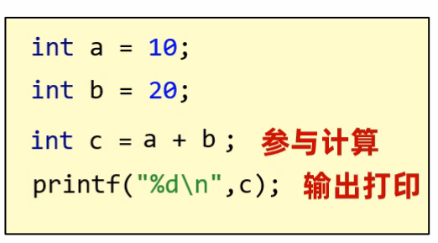
C语言
三、变量的使用
2、使用变量中记录的值
知识回顾 新课导入 目标及重难点 新授 总结与合作探究 作业 限时检测

Slide 11
C语言
四、练习
用一个变量表示微信的余额。
需求：一开始微信的余额为100元，收到一个2元的红包
提示：经常改变的数据：我们可以用变量来表示
知识回顾 新课导入 目标及重难点 新授 总结与合作探究 作业 限时检测

Slide 12
C语言
五、注意事项
1、只能存一个值
2、变量名不能重复定义
3、一条语句可以定义多个变量
4、变量在使用之前一定要进行赋值
5、变量的作用范围
知识回顾 新课导入 目标及重难点 新授 总结与合作探究 作业 限时检测

Slide 13
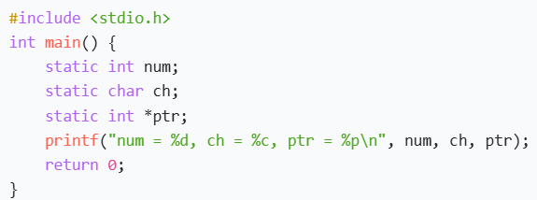
C语言
六、static
变量前面加static，叫静态变量。
特点：
1、一旦定义赋值，值始终存在。
2、静态变量只初始化一次。如果没有显式初始化，对于基本数据类型（如int、char等），它会被自动初始化为 0（对于指针类型会初始化为NULL）。
3、静态局部变量的作用域是它所在的函数内部。这意味着它只能在定义它的函数中访问。
知识回顾 新课导入 目标及重难点 新授 总结与合作探究 作业 限时检测

Slide 14
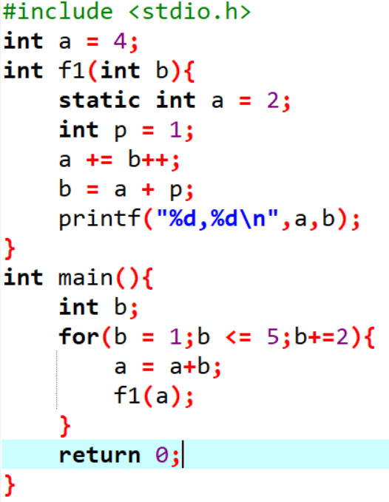
C语言
六、练习
知识回顾 新课导入 目标及重难点 新授 总结与合作探究 作业 限时检测

Slide 15
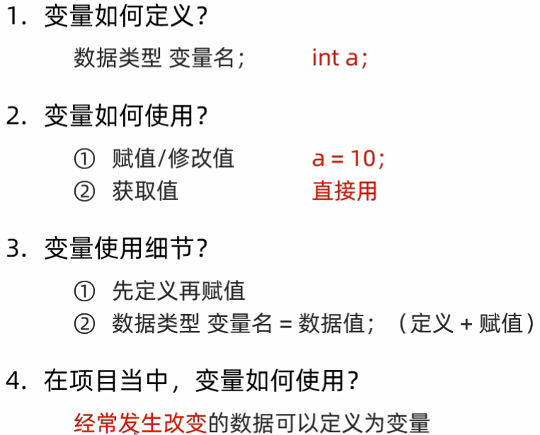

总结
知识回顾 新课导入 目标及重难点 新授 总结与合作探究 作业 限时检测

Slide 16
作业
用一个变量表示微信的余额。
需求：一开始微信的余额为100元，收到一个2元的红包
知识回顾 新课导入 目标及重难点 新授 总结与合作探究 作业 限时检测

Slide 17
限时检测
一次可以定义多个变量（ ）
知识回顾 新课导入 目标及重难点 新授 总结与合作探究 作业 限时检测

